Slide 1
Curso de inicialización a la señalización
Agosto 2021

Slide 2






Detectores de tren
Agosto 2021

Slide 3
Agenda
1
Definición
2
Tipos de detectores
3
Ejemplos en PLO

Slide 4
1.
Definición

Slide 5
Definición
Los detectores de tren forman parte de los denominados OBJETOS DE CAMPO.
Su principal función es determinar la posición del tren de manera precisa y segura. También son capaces de alertar sobre una rotura en el carril.
Circuitos de vía
Contadores de ejes
Sistemas odométricos del tren

Slide 6
2.
Tipos de detectores de tren

Slide 7
Tipos de detectores
Circuitos de vía
Contadores de ejes
Sistemas odométricos del tren

Slide 8
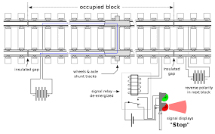
Tipos de detectores
Circuitos de vía:
Sistema de detección del tren en el que la vía y los ejes forman parte de un circuito cerrado que indican si una sección de vía esta ocupada o no.
Consisten en la inyección directa de corriente en los carriles a la entrada de la sección y la recepción a salida de cada sección.

Slide 9
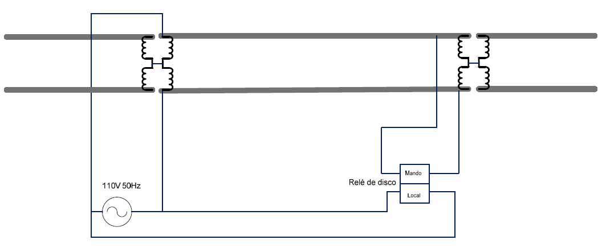
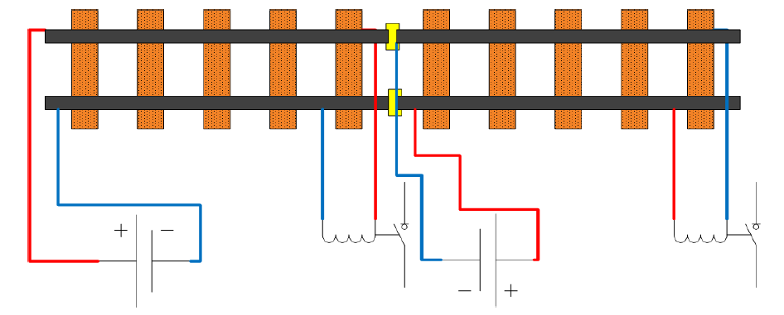
Tipos de detectores
Circuitos de vía:
Circuitos de vía de Corriente continua
Circuitos de vía de Corriente alterna

Slide 10
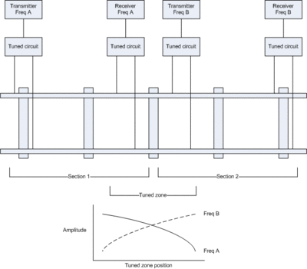
Tipos de detectores
Circuitos de vía:
Circuitos de vía de Corriente alterna de audiofrecuencia

Slide 11
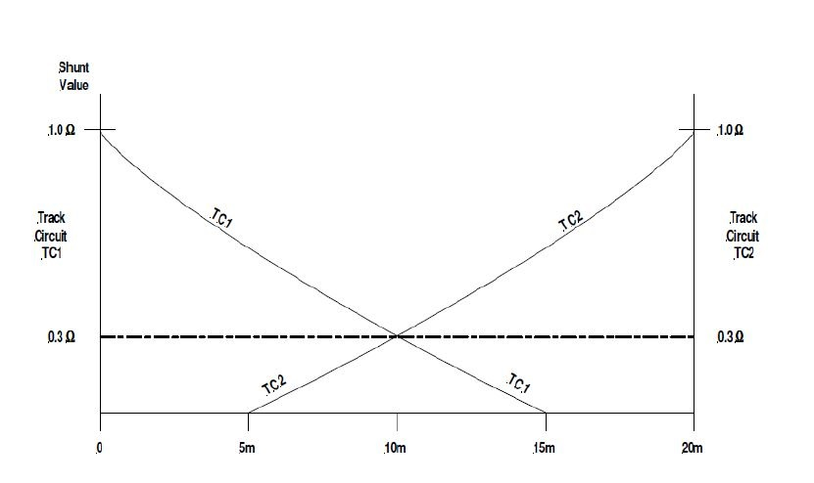
Tipos de detectores
Circuitos de vía:
Concepto de “shunting”

Slide 12
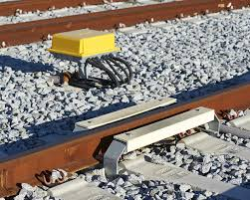
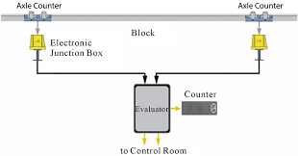
Tipos de detectores
Contadores de ejes:
Se trata de un sistema de conteo de número de ejes/ruedas gracias a un dispositivo denominado “pedal” que crea un arco magnético alrededor de la cabeza del carril y que cuando pasa la rueda del tren, ese flujo se ve alterado.
Este sistema cuanta además de los pedales con un sistema evaluador que cuenta los eje/ruedas que entran y salen en una determinada sección.

Slide 13
Tipos de detectores
Contadores de ejes:
Ventajas:
Longitud ilimitada
Resistente a perturbaciones
Fácil mantenimiento
No dependen de las condiciones del balasto
Inconvenientes:
No detectan carril roto
Procedimiento de reseteo tedioso

Slide 14
3.
Representación en el PLO

Slide 15
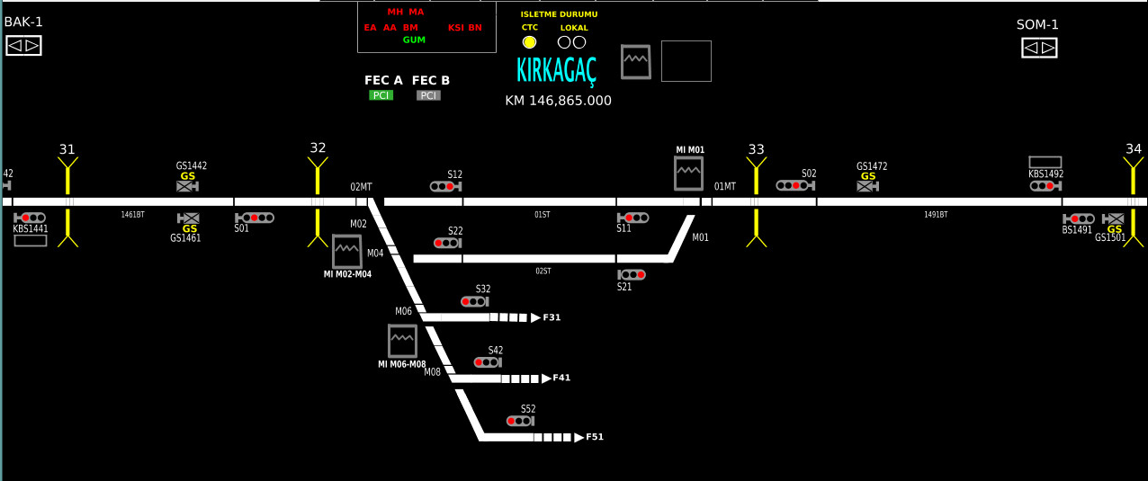
Representación en el PLO

Slide 16
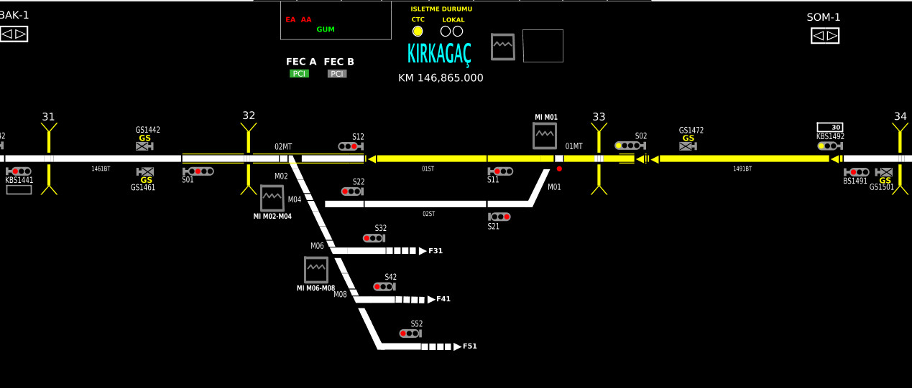
Representación en el PLO
Ruta formada – TC/CV Libre

Slide 17
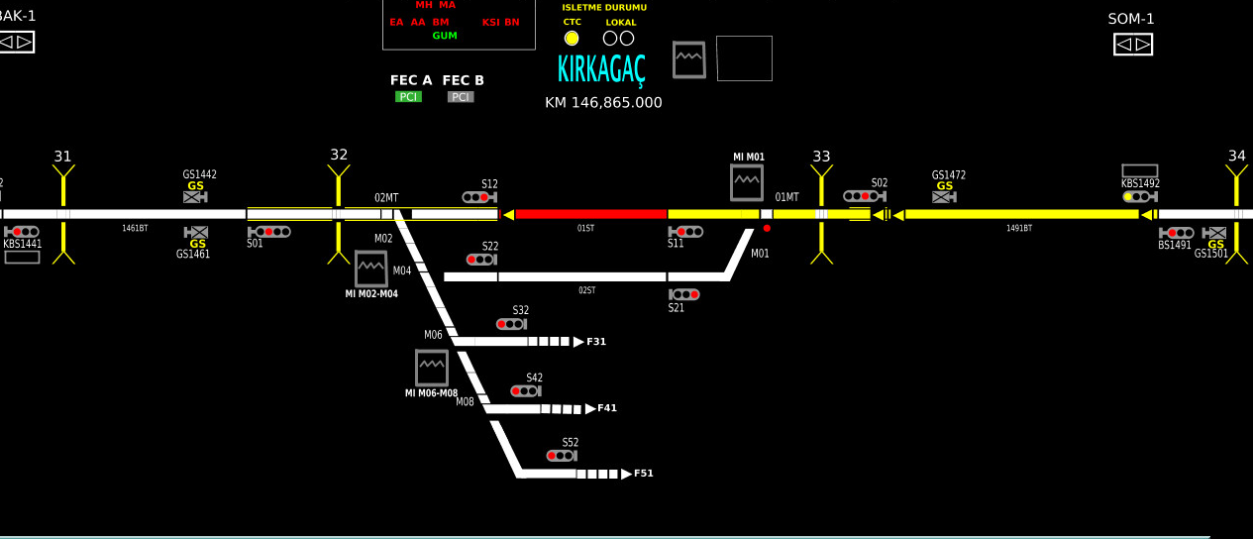
Representación en el PLO
Ruta formada – TC/CV Ocupado

Slide 18
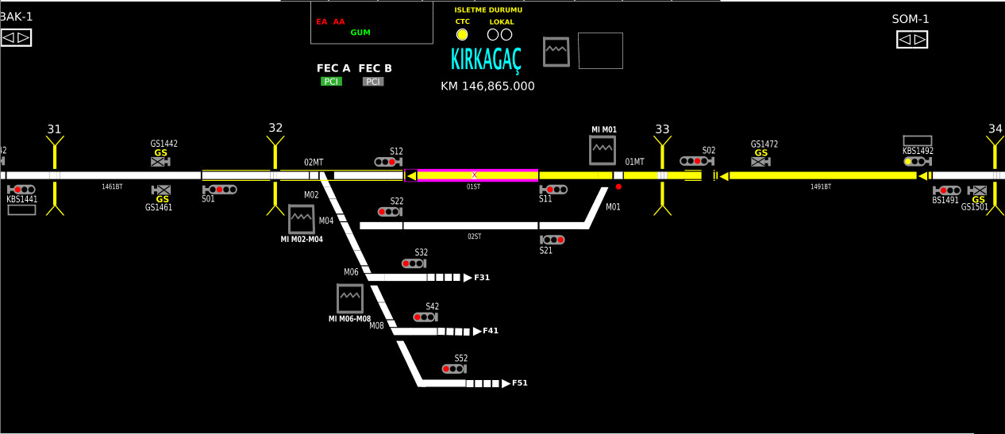
Representación en el PLO
Ruta formada – TC/CV Bloqueado

